Slide 1
Алгебра және анализ бастамалары
Пәні:
Сынып:
11
Тоқсан:
I
Ұстаздың аты-жөні:

Slide 2

Бас жиынтық және таңдама
Бүгінгі сабақта:
математикалық статистиканың негізгі терминдерін білесіздер және түсінесіздер.

Slide 3

Математикалық статистиканың элементтері
«Статистика» термині латынның «status» сөзінен шыққан және «күй», «хал-жағдай» деген мағынаны білдіреді. Қоғамда, табиғатта болып жатқан процестер алуан түрлі және күрделі болып келеді. Статистика көмегімен зерттеушілер табиғи-әлеуметтік құбылыстарды, процестерді сан арқылы немесе сандар қатынасы арқылы жан-жақты зерттейді.
Мысалы, заңгерлер, әлеуметтанушылар, психологтар қылмысқа қатысты ақпараттарды жинап, оларды зерттейді. Өте үлкен статистикалық ақпараттарды, сандық мәліметтерді зерттеу үшін математикалық статистика қолданылады.

Slide 4
Математикалық статистиканың элементтері
Математикалық статистика – қандай да бір заңдылықтарды байқау үшін ақпараттарды өңдеу жолдарын қарастыратын математиканың бөлімі. Оның мақсаты – ғылыми және практикалық қорытындылар жасау мақсатында статистикалық мәліметтерді жинақтау және өңдеу тәсілдерін қалыптастыру.
Қазіргі кезде математикалық статистика тәсілдерін қолданбайтын бірде-бір ғылым, техника, халықшаруашылығы және саяси-әлеуметтік сала жоқ. Осы бөлімде математикалық статистиканың бастапқы түсініктерімен танысасыз.

Slide 5
Бас жиын және таңдама
Қайсыбір біртекті объектілер жиынтығына қандай да бір сандық белгілеріне қарай зерттеулер жасау қажет болады.
Мысалы, белгілі бір зауыт өндірген тетіктердің өлшемдерін (ұзындығы, ауданы, көлемі, салмағы, сыйымдылығы және т.с.с.) тексеру қажет. Осындай кезде біз сан мәнді ақпараттарды жинақтаймыз.
Кейде берілген объектілер жиынтығын түгел тексереді, яғни берілген жиынтықтың әрбір элементінің бізге қажет белгілерін зерттейді.
Іс жүзінде осындай түгел тексеру тәсілін орындау, әсіресе, берілген объектілер жиынтығында өте көп элементтер болса, әрбір элементті тексеріп шығу мүмкін емес.

Slide 6
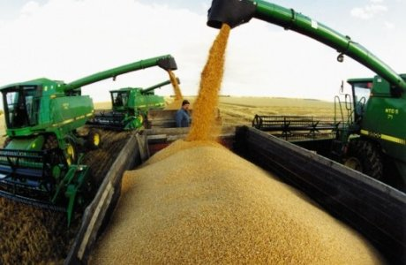
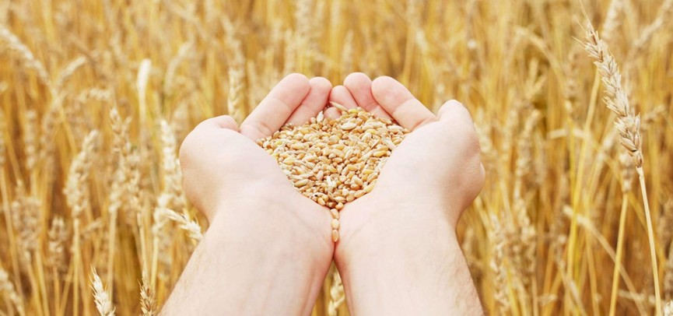
Бас жиын және таңдама
Мысалы, белгілі бір жер теліміне егілген дәндердің өнімділігін,
яғни себілген дәндердің неше проценті өніп шыққанын анықтау
қажет болсын.
Мұнда осы жер телімін түгел тексеріп шығу, яғни әрбір себілген дәннің өніп шыққанын немесе өнбей қалғанын анықтау мүмкін емес.
Осындай жағдайларда бүкіл жиынтықтан оның шектеулі бөлігін кездейсоқ таңдап алып, осы таңдап алынған бөліктің элементтерін зерттейді.

Slide 7
Анықтама
Зерттелетін объектілер жиынтығын бас жиынтық, бас жиынтықтан кездейсоқ таңдап алынған объектілер жиынын таңдама жиынтық немесе жай ғана таңдама дейді.
Жоғарыда қарастырылған мысалда берілген жер теліміне себілген барлық дәндер жиыны – бас жиынтық, кездейсоқ таңдап алынған бөлікке себілген дәндер жиыны – таңдама болады.
Жиынға енетін объектілер саны жиынның көлемі деп аталады.
Мысалы, берілген 10 000 тетік арасынан зерттеуге 100 тетік кездейсоқ таңдалып алынса, таңдама көлемі 100, бас жиынтық көлемі 10 000 болады.

Slide 8
Жиілік кестесі
Мысалы, фермер бидай өсірді. Бидай өнімділігін арттыру үшін фермер тыңайтқышты қолданып, оны зерттемекші болды. Ол жерінің бір бөлігіне тыңайтқышты қолданды, екінші бөлігіне тыңайтқыш қолданбады. Бірақ екі
бөліктегі бидай егістігін бірдей күтті. Күзде екі бөлікте өсірілген егістіктің әрқайсысынан кездейсоқ 100 масақтан теріп алынды және әр масақтағы бидай дәні саналды.
Тыңайтқыш қолданған жерден алынған бидай масағындағы дәндер саны:
5 6 6 8 7 7 7 5 4 4 9 6 3 8 8 8 8 5 5 4 9 10 9 9 5 4 4 3 8 8 7 7 7 6 6 6 6 9 10 11 3 4 7 5 6 3 6 7 7 11 10 9 9 12 6 5 13 7 7 5 5 5 6 7 6 8 8 8 4 4 7 8 8 8 6 6 5 5 5 7 7 7 9 9 10 4 4 6 6 9 9 7 7 7 7 8 8 8 6 6

Slide 9
Жиілік кестесі
Бұл келтірілген деректерді осы күйінде сараптау зерттеушілерге айтарлықтай қиындық туғызады, өйткені олар қолайсыз. Мәліметтерді өңдеп, оны көрнекі түрде жазу жолдары бар. Солардың бірі – жиілік кестесін құру.
Жиілік кестесін құру үшін берілген таңдама санының мәндерін бір-бірден алып, оларды өсу тәртібімен жазамыз. Осылай алынған сандар тізбегін вариациялық қатар, вариациялық қатардың әрбір элементін варианта деп атайды.
Тыңайтқышты қолданған жерден алынған бидай масағындағы дәндер санын қарастырсақ, әрбір масақтағы дәндер саны 3-тен 13-ке дейін жеткенін көреміз. Сонымен, кездейсоқ алынған масақтардағы дәндер саны, яғни таңдама саны 3, 4, 5, 6, 7, 8, 9, 10, 11, 12, 13.

Slide 10
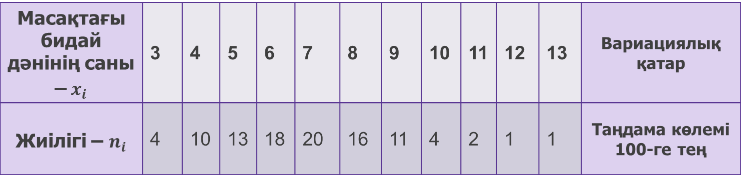
Жиілік кестесі
Осы алынған сандар тізбегі мысалдағы вариациялық қатар, қатардың әрбір элементі – варианталар. Мұнда ең кіші варианта 3 және ол вариациялық қатарда 4 рет кездеседі, 4 вариантасы қатарда 10 рет кездеседі, 5 саны 13 рет кездеседі, осылай жалғастырып, берілген мәліметтерді кестеге енгіземіз:
Масақтағы бидай дәнінің саны $\text{–} x_{i}$ | 3 | 4 | 5 | 6 | 7 | 8 | 9 | 10 | 11 | 12 | 13 | Вариациялық қатар
Жиілігі $\text{–}$ $n_{i}$ | 4 | 10 | 13 | 18 | 20 | 16 | 11 | 4 | 2 | 1 | 1 | Таңдама көлемі 100-ге тең

Slide 11
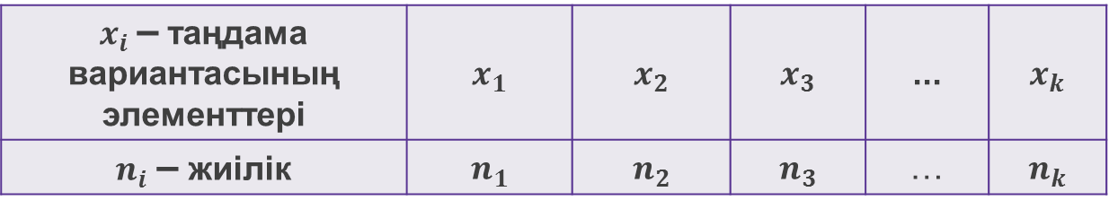
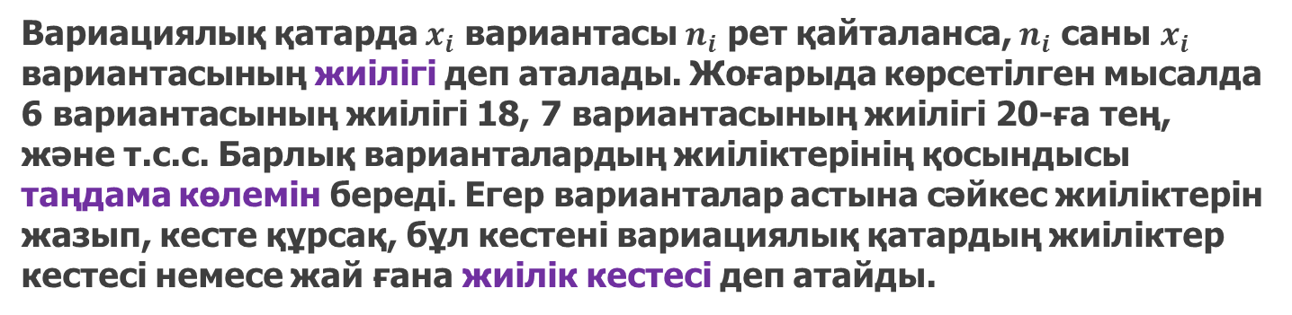
Жиілік кестесі
Анықтама
Таңдама элементтері арасында өзара тең емес элементтерді бір-бірден алып, оларды өсу тәртібімен жазғанда шығатын тізбекті – вариациялық қатар, ал вариациялық қатардың әрбір элементін варианта деп атайды.
Вариациялық қатарда $x_{i}$ вариантасы $n_{i}$ рет қайталанса, $n_{i}$ саны $x_{i}$ вариантасының жиілігі деп аталады. Жоғарыда көрсетілген мысалда 6 вариантасының жиілігі 18, 7 вариантасының жиілігі 20-ға тең, және т.с.с. Барлық варианталардың жиіліктерінің қосындысы таңдама көлемін береді. Егер варианталар астына сәйкес жиіліктерін жазып, кесте құрсақ, бұл кестені вариациялық қатардың жиіліктер кестесі немесе жай ғана жиілік кестесі деп атайды.
$x_{i} \text{–}$таңдама вариантасының элементтері | $x_{1}$ | $x_{2}$ | $x_{3}$ | ... | $x_{k}$
$n_{i}$ $\text{–}$ жиілік | $n_{1}$ | $n_{2}$ | $n_{3}$ | … | $n_{k}$

Slide 12
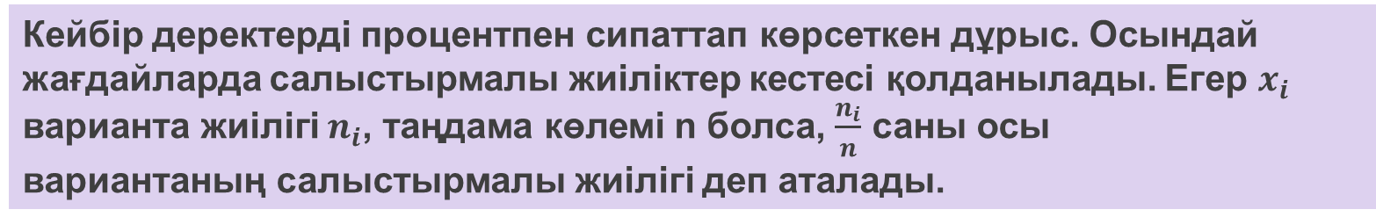
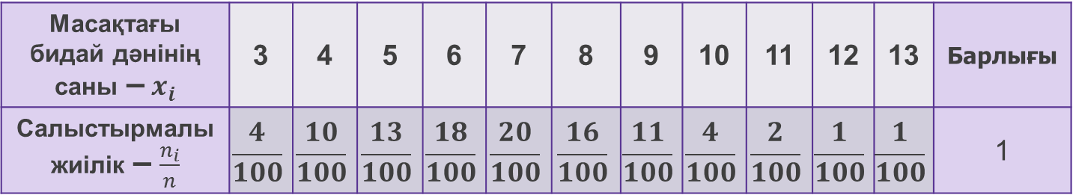
Салыстырмалы жиіліктер кестесі
Кейбір деректерді процентпен сипаттап көрсеткен дұрыс. Осындай жағдайларда салыстырмалы жиіліктер кестесі қолданылады. Егер $x_{i}$ варианта жиілігі $n_{i}$, таңдама көлемі n болса, $\frac{n_{i}}{n}$ саны осы вариантаның салыстырмалы жиілігі деп аталады.
Жоғарыда көрсетілген мысалдың кестесіндегі жиіліктердің орнына сәйкес салыстырмалы жиіліктерді қолдансақ, салыстырмалы жиіліктер кестесі алынады.
Масақтағы бидай дәнінің саны ${\text{–} x}_{i}$ | 3 | 4 | 5 | 6 | 7 | 8 | 9 | 10 | 11 | 12 | 13 | Барлығы
Салыстырмалы жиілік $\text{–}$ $\frac{n_{i}}{n}$ | $$\frac{4}{100}$$ | $$\frac{10}{100}$$ | $$\frac{13}{100}$$ | $$\frac{18}{100}$$ | $$\frac{20}{100}$$ | $$\frac{16}{100}$$ | $$\frac{11}{100}$$ | $$\frac{4}{100}$$ | $$\frac{2}{100}$$ | $$\frac{1}{100}$$ | $$\frac{1}{100}$$ | 1
Егер салыстырмалы жиілікті 100-ге көбейтсек, сәйкес вариантаның таңдама құрамындағы проценттік үлесі шығады.

Slide 13


Тапсырма
Бір мектептің 11-сынып оқушыларының бойларын зерттеу керек болды.
11-сыныптың кездейсоқ алынған 30 оқушысын сұрастыру нәтижесінде олардың бойларының өлшемі мынадай болып шықты: 180, 170, 168, 164, 180, 173, 164, 164, 165, 178, 170, 176, 172, 180, 175, 172, 165, 180, 170, 165, 172, 164, 176, 170, 180, 173, 168, 168, 172, 175.
Осы таңдаманың көлемін, таңдама варианталарын анықтаңыз және жиілік кестесі мен салыстырмалы жиілік кестесін құрыңыз.

Slide 14
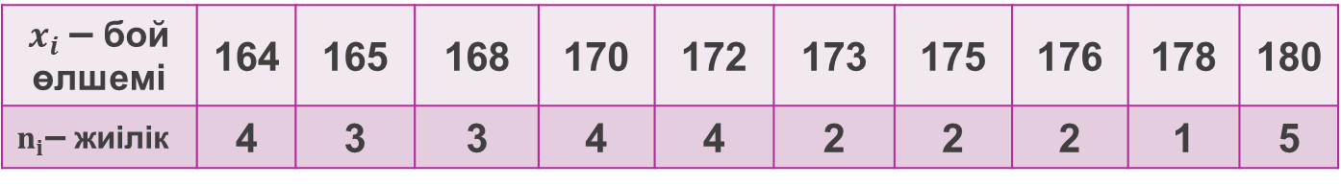
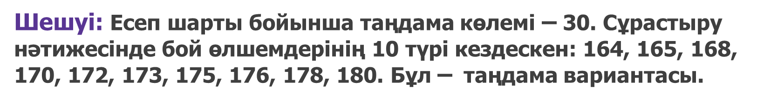
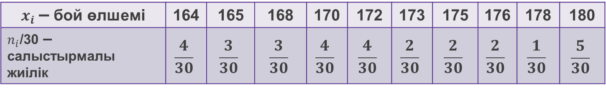
Шешуі: Есеп шарты бойынша таңдама көлемі $\text{–}$ 30. Сұрастыру нәтижесінде бой өлшемдерінің 10 түрі кездескен: 164, 165, 168, 170, 172, 173, 175, 176, 178, 180. Бұл $\text{–}$ таңдама вариантасы.
Жиілік кестесі
$x_{i}$ $\text{–}$ бой өлшемі | 164 | 165 | 168 | 170 | 172 | 173 | 175 | 176 | 178 | 180
$n_{i}\text{–}$ жиілік | 4 | 3 | 3 | 4 | 4 | 2 | 2 | 2 | 1 | 5
Салыстырмалы жиілік кестесі
$x_{i}$ $\text{–}$ бой өлшемі | 164 | 165 | 168 | 170 | 172 | 173 | 175 | 176 | 178 | 180
$n_{i}$/30 $\text{–}$ салыстырмалы жиілік | $$\frac{4}{30}$$ | $$\frac{3}{30}$$ | $$\frac{3}{30}$$ | $$\frac{4}{30}$$ | $$\frac{4}{30}$$ | $$\frac{2}{30}$$ | $$\frac{2}{30}$$ | $$\frac{2}{30}$$ | $$\frac{1}{30}$$ | $$\frac{5}{30}$$

Slide 15
Қорытынды:
математикалық статистиканың негізгі терминдерін білдіңіздер және түсіндіңіздер.

